Slide 1



Software Tool Time

Slide 2
오늘의 학습목표
Widget 이 무엇인지 알기
Widget의 tree구조에 대해 이해
Scaffold Widget에 대해 이해

Slide 3
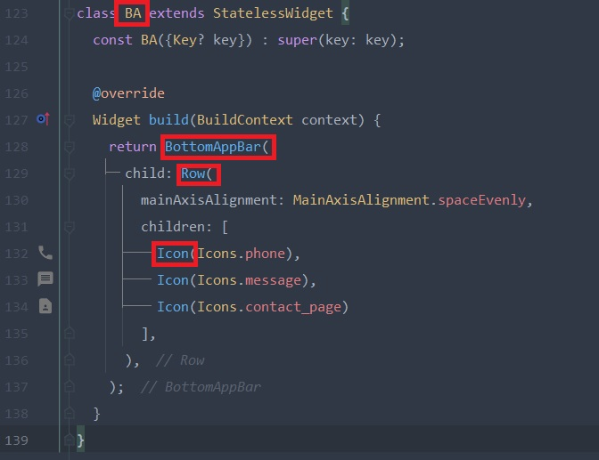
Widget 이란?
UI 를 구성하는 기본 단위
눈에 보이지 않는 것도 포함

Slide 4
Widget 의 타입
Stateless 위젯: 상태가 없는 위젯으로, 한 번 그려지면 변경되지 않는 UI를 나타내며 상호작용의 value를 일체 저장하지 않음.
Stateful 위젯: 동적으로 변경되는 UI를 표현하며, value나 사용자 입력에 따라 상태가 업데이트됨.

Slide 5
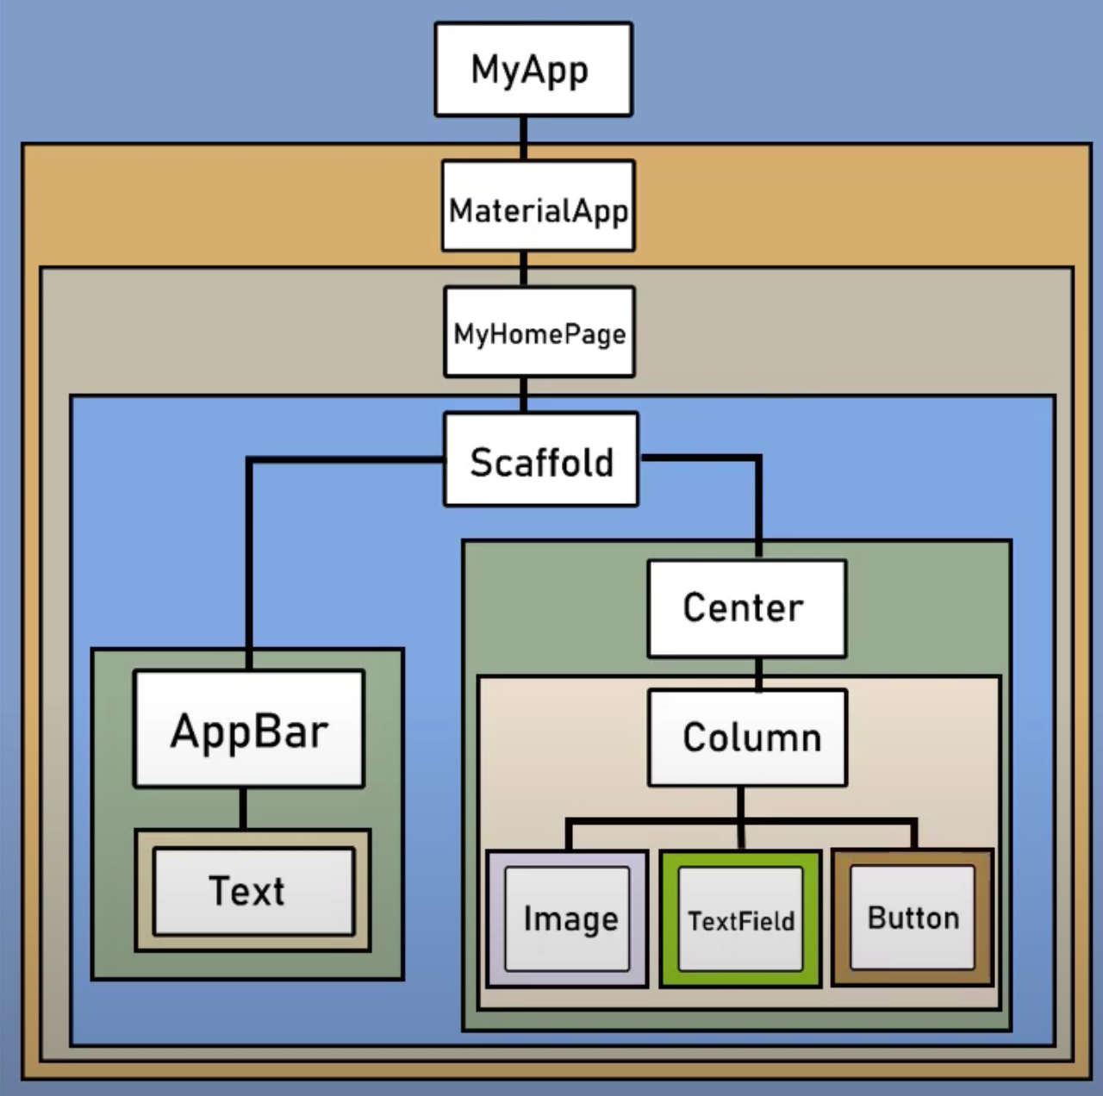
Widget 의 tree 구조
Widget들은 tree 구조로 정의 됨

Slide 6
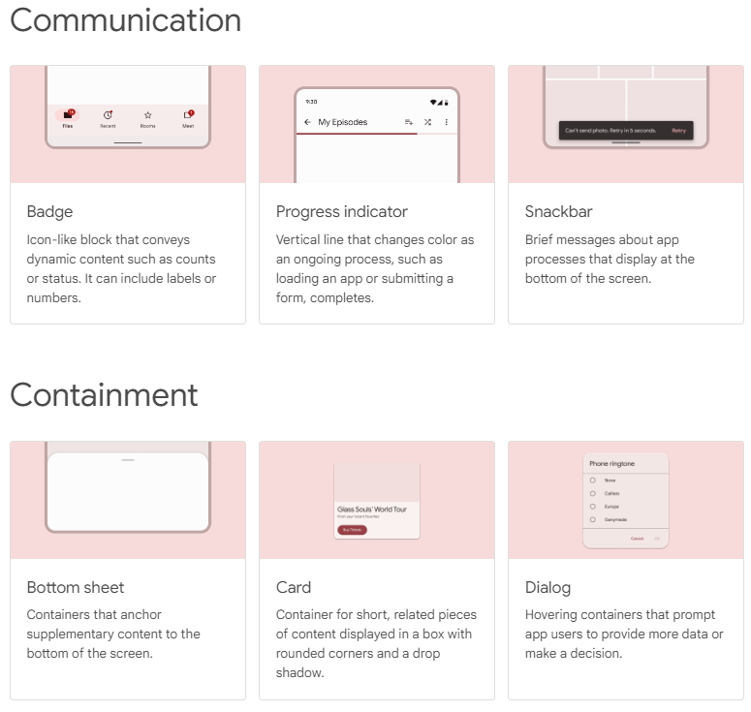
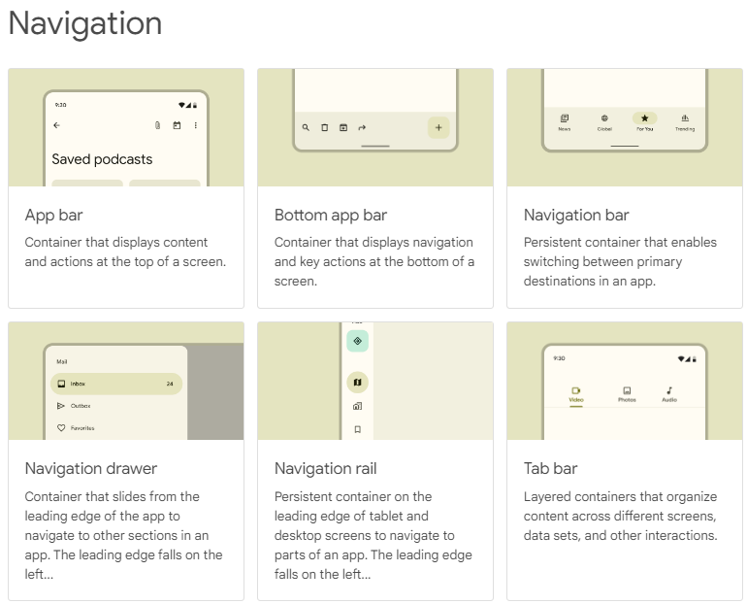
Material Component Widgets

Slide 7
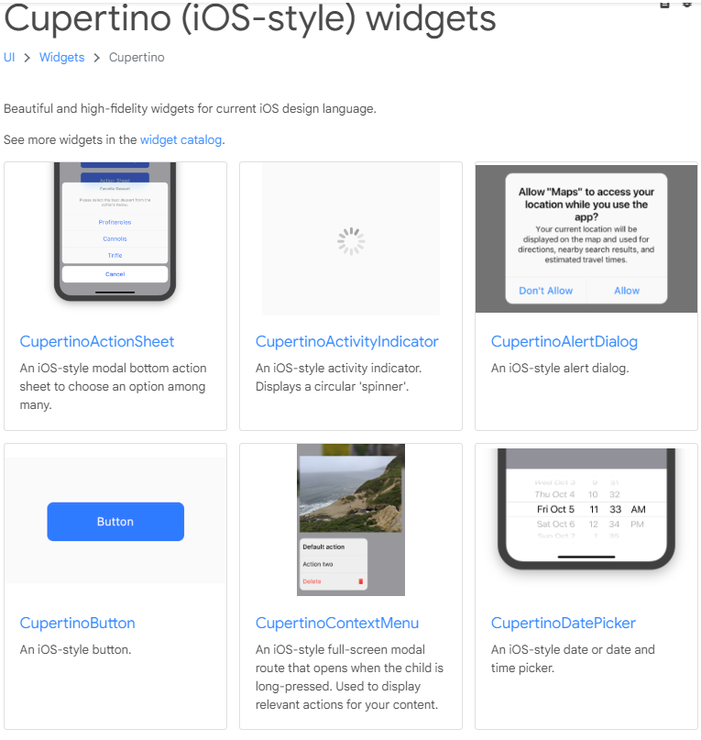
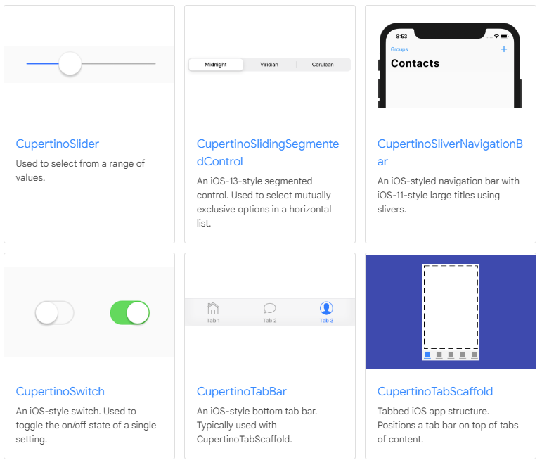
Cupertino Widgets

Slide 8
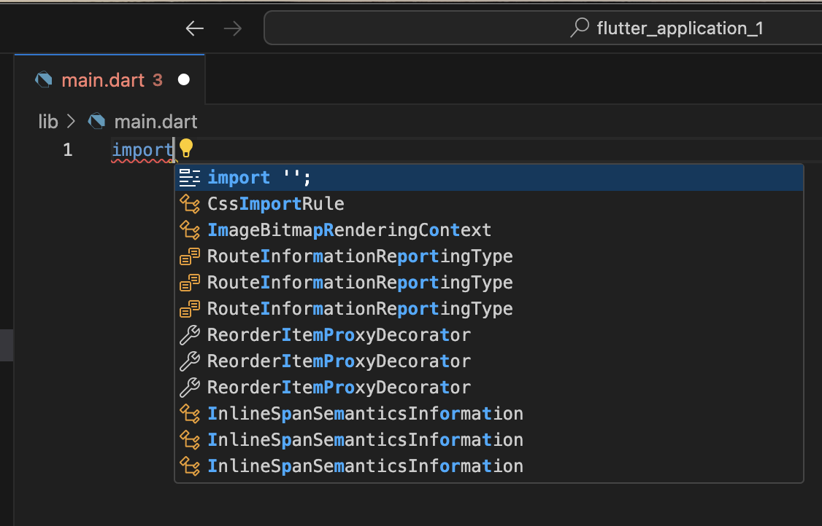
패키지 import 하기

Slide 9
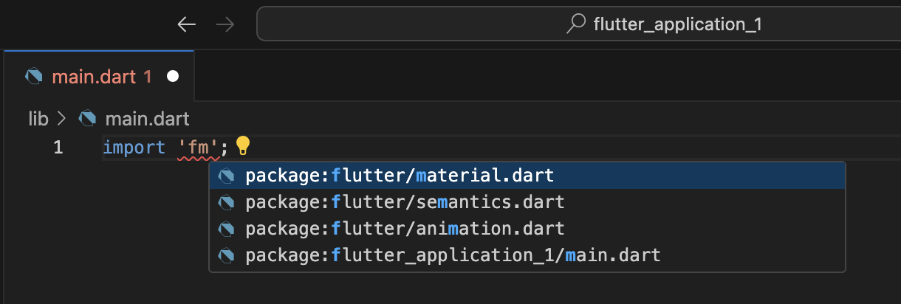
패키지 import 하기

Slide 10
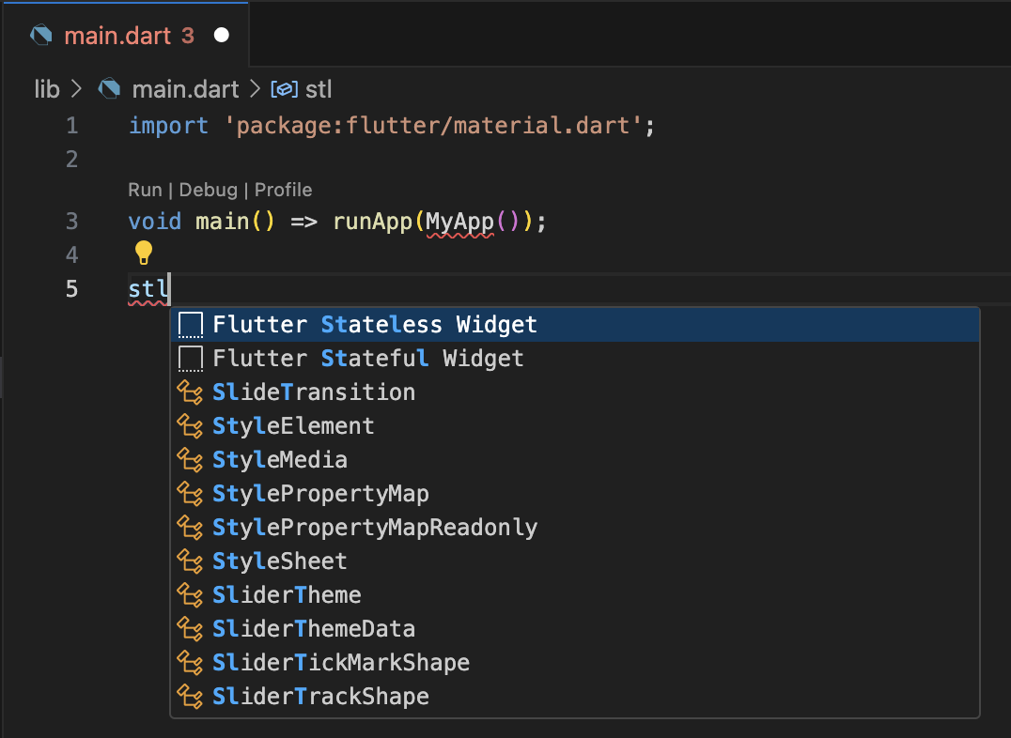
Main 함수 및 stl widget 생성

Slide 11
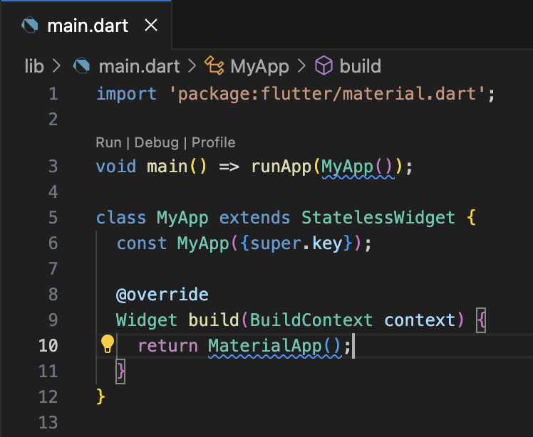
Main 함수 및 stl widget 생성

Slide 12
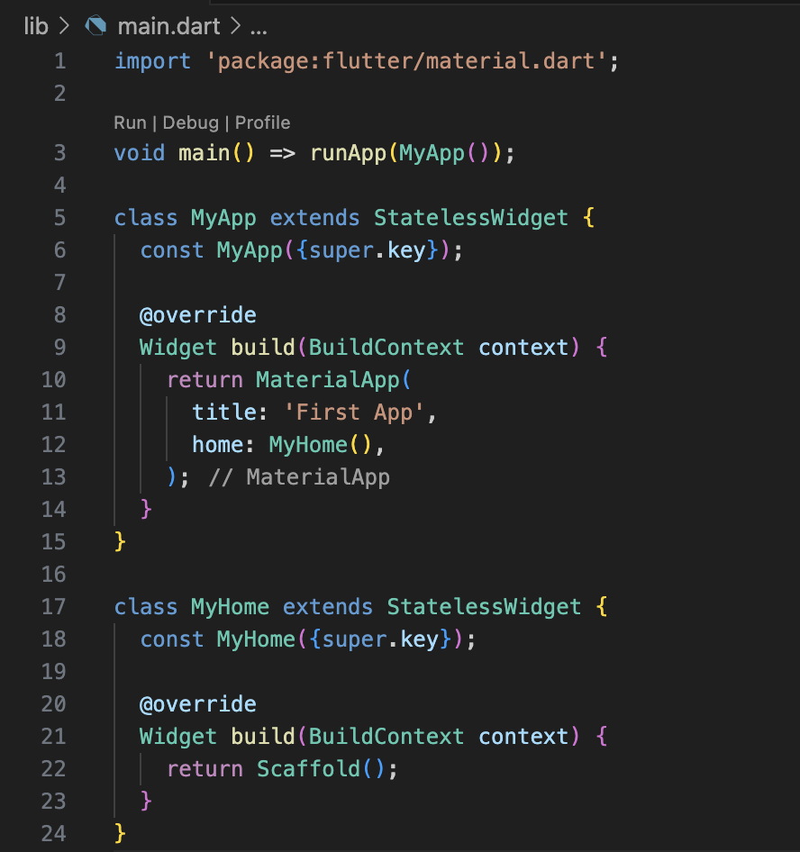
MaterialApp 하위 위젯 생성하기

Slide 13
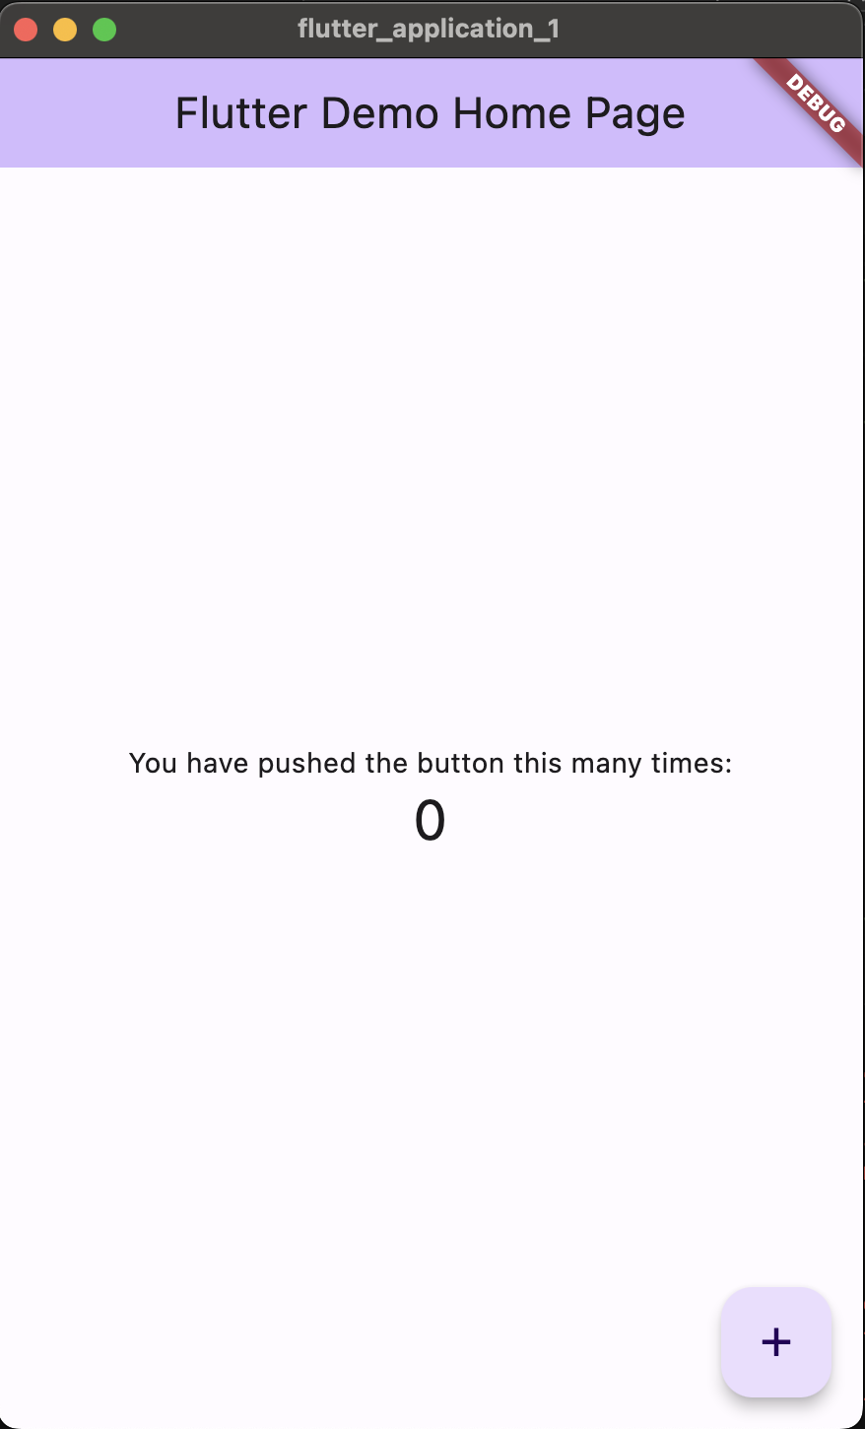
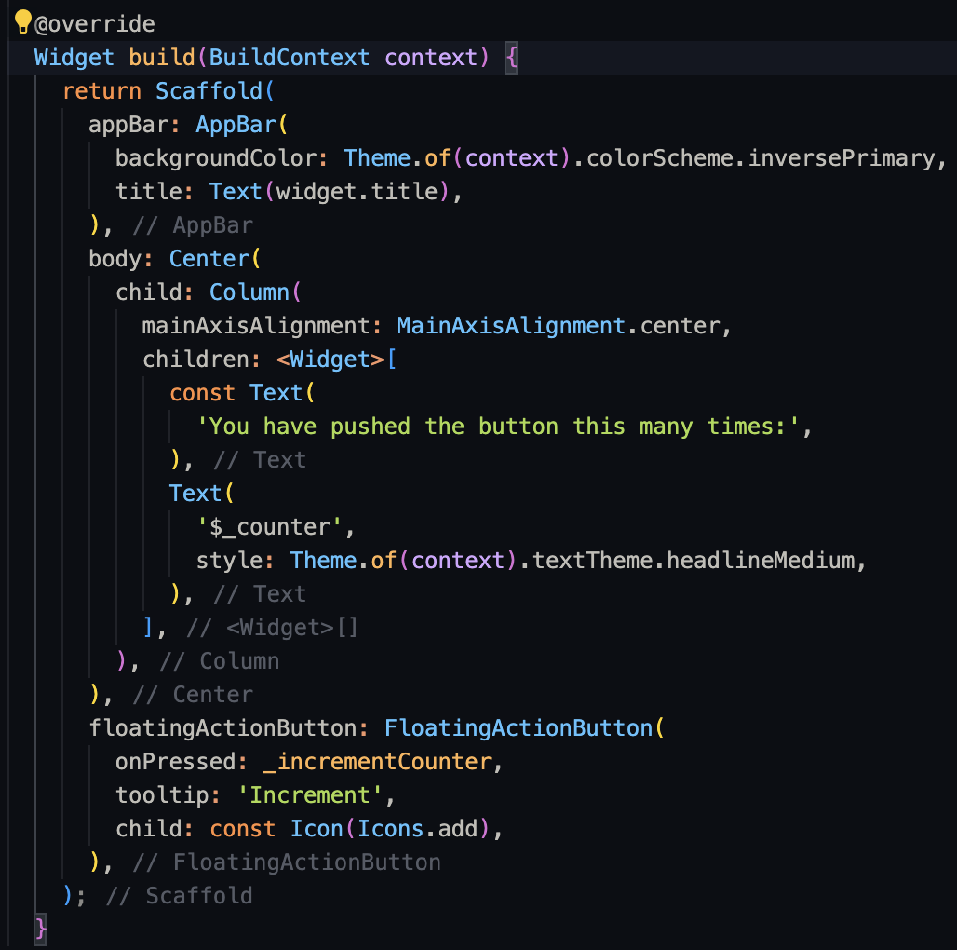
Scaffold 위젯

Slide 14
참조
https://jacobko.info/flutter/flutter-01/

Slide 15
Software Tool Time (소프트웨어 툴 타임)
(CC-BY-NC 4.0) Ajou University
Visit “Software Tool Time” channel in YouTube : https://www.youtube.com/c/SoftwareToolTime
All product names, trademarks, and/or company names are used solely for identification and belong to their respective owners.
“Software Tool Time” video is licensed to the public under a Creative Commons Attribution 4.0 License (https://creativecommons.org/license/by/4.0/)
Twin Musicom’s African Drums (Sting) is licensed to the to the public under a Creative Commons Attribution 4.0 License (Artist: http://www.twinmusicom.org/)

Slide 16
